Slide 1


IC3
Internet & Computing
Core Certification
شهادة أساسيات الحاسب
والانترنت

Slide 2
تتكون شهادة IC3 من ثلاث امتحانات
مبادئ الحاسب:
المعرفة بمعدات و برمجيات الحاسب بالإضافة الى أساسيات نظم التشغيل
التطبيقات الأساسية:
استخدام تطبيق مايكروسوفت وورد و مايكروسوفت اكسل
ومايكروسوفت بوربوينت.
التعامل مع الانترنت:
استخدام الشبكات، البريد الالكتروني،الانترنت،برامج التصفح تأثير الانترنت على المجتمع

Slide 3

الوحدة الأولى
1
مبادئ الحاسب
Fundamentals Computing

Slide 4
محتويات العرض الرئيسية
تقنية المعلومات بشكل عام Information Technology In General
المكونات الصلبة أو الآلية Hardware
تاريخ البرمجيات History oF Software
نظم التشغيل Operating Systems

Slide 5

تقنية المعلومات
Information Technology

Slide 6
تقنية المعلومات بشكل عام
Information Technology In General
فهم الحاسب
مكونات الحاسب
أنواع الحواسيب

Slide 7
فهم الحاســــــــــب
ماهو علم تقنية المعلومات؟
هو علم استخدام الحاسب في معالجة البيانات. حيث يستخدم هذا المصطلح عادة لوصف استعمال الحواسيب والأجهزة المرتبطة بها في تحليل , تخزين ,وحتى نقل المعلومات الالكترونية من نصوص وصور وأفلام وملفات الصوت بالإضافة الى معلومات اخرى.
المكونات التي تشكل الحاسب تعني جزئيين أساسيين ، هما المعدات Hardware والبرمجيات Software.

Slide 8
مكونات الحاسب
مجموعة من المكونات المادية Hardware تتحكم في عملها مجموعة من المكونات البرمجية Software
البرمجياتSoftware تتضمن كل التطبيقات والبرامج الضرورية التي تمكن الحاسب من معالجة وتحليل البيانات.
المعدات Hardware
تعني كل المكونات الالكترونية والميكانيكية التي تكون الحاسب.
لا يمكن أن يعمل الحاسب بمعدات دون برمجيات
ولا برمجيات دون معدات

Slide 9
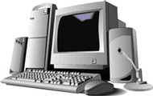
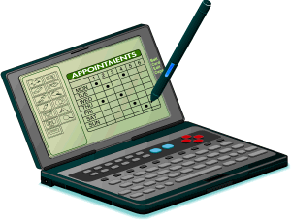
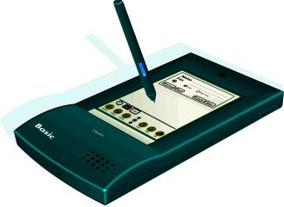



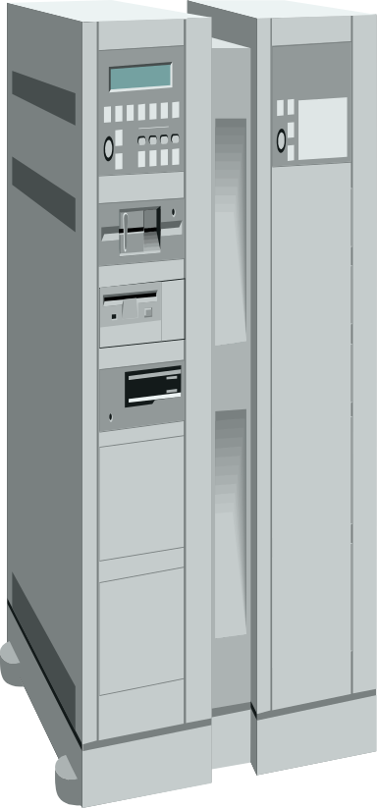

أنواع الحواسيب

Slide 10
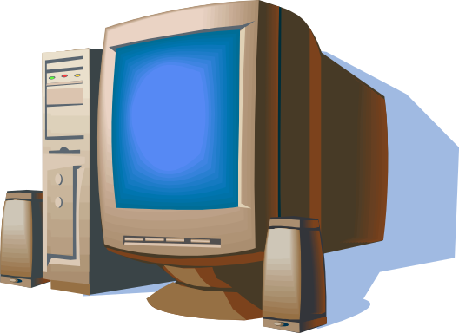
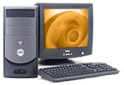
الحاسب المكتبي(الشخصي) Desktop
هي النوع التقليدي من الحاسب الشخصي المخصص لمستخدم واحد فقط وهي منتشرة بشكل واسع الان في كل مكان بما فيها المكاتب والمدارس والبيوت.
يمكن تخصيص اعدادات هذه الحواسيب بحيث يمكن الاستفادة منها من قبل شريحة واسعة من المستخدمين فقد تستخدم للأغراض التعليمية , الترفيهية , لتصفح الانترنت أو كجزء مكمل لمهام العمل.
تسمى كذلك (PC)Personal Computer
or MicroComputer

Slide 11

الحاسب المتنقل (المحمول)Laptop
سهولة نقله من مكان لآخر
يتميز بصغر الحجم وخفة الوزن
تستخدم بشكل عام لأغراض العمل من قبل أصحاب المهن ,
يملك مصدر طاقة داخلي والذي يعني عدم الحاجة للتواجد قرب مزود طاقة

Slide 12
الحاسب المفكرةNotebook
له نفس خصائص الحواسيب المتنقلة ولكنه أصغر حجما
يستخدم هذا النوع من الحواسيب الكثير من مندوبي المبيعات في تنقلاتهم والأشخاص الذين يقدمون عروضا تقديمية.

Slide 13
الحاسب القلميPenbook
صغيرة جدا في حجم اليد تقريبا.
لا تأتي معها لوحة مفاتيح ولكن تستخدم مع قلم خفيف يستعمل للتفاعل مع الحاسب عن طريق شاشة العرض.
(كتابة مباشرة على الشاشة)
ويمكن ربط هذه الحواسيب بحاسب
شخصي لتنزيل المعلومات وعمليات أخرى.

Slide 14
الحاسب اليدوي Palmtop
نفس الحواسيب القلمية ولكن تم تجهيزها بلوحة مفاتيح مصغرة تجعل منها أسهل للاستخدام وخاصة في معالجة الكلمات.
وتأتي معها إصدارات من البرمجيات التي تمت تهيئتها لتعمل مع هذا النوع من الحواسيب
ويمكن كذلك ربطها بحاسب شخصي
بواسطة سلك تسلسلي.

Slide 15
المساعد الرقمي PDA
المساعد الرقمي الشخصي (Personal Digital Assistance (PDA)) هو أحد أشكال الكمبيوتر ويصنف على أنه كمبيوتر يحمل على كفة اليد (Hand Held) ويستخدم لنقل المعلومات بشكل إلكتروني مثل : جهات الإتصال، الملاحظات الشخصية، التقويم، المنبه، أوقات الصلاة، وبرامج أخرى صغيرة تتناسب مع كمبيوتر الجيب أو المساعد الرقمي.

Slide 16
محطة عمل Workstation
تظهر محطة العمل بأنها حاسب شخصي عادي, ولكنها تتميز عنها بمكوناتها التي تفوق الحاسب الشخصي (وحدة المعالجة المركزية, الذاكرة ,الفيديو) والتي يمكن استخدامها في أعمال التصميم , التصميم المطبعي وتطوير المشاريع,الخ.

Slide 17
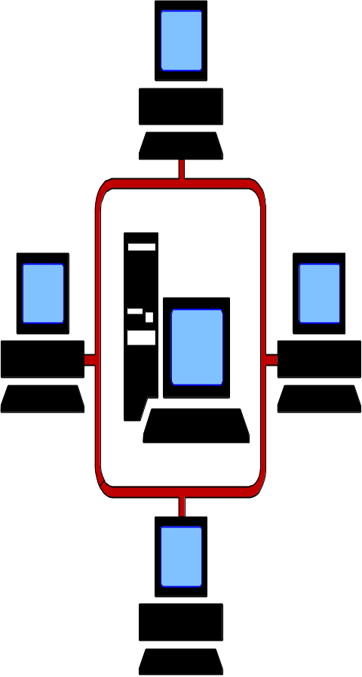
الحاسب الصغير Minicomputer
صممت لإدارة قواعد البيانات الكبيرة في الشركات الكبيرة والمتوسطة الحجم و مشاركة البيانات بين اعداد كبيرة من المستخدمين.
ومثال عليها الخوادم Servers التي تستخدمها الشركات لإدارة شبكات البيانات

Slide 18
الحاسب الرئيسيMainframe
الحواسيب الكبيرة أكثر قوة من الحواسيب الصغيرة
يتم استخدامها بشكل أساسي في ادارة قواعد البيانات الضخمة للحكومة والوكالات الخاصة, ويمكن استعمالها من قبل العديد من الأشخاص الذين يمكنهم الوصول اليه من خلال حواسيب شخصية( طرفية - Terminals)
نستخدم الأجهزة التي تعمل على
الأجهزة الرئيسية أو الصغيرة
للبنوك والمستشفيات وشركات الطيران
ونحدد النوع الذي سنستخدمه بناء على كمية الضغط
والعمليات التي يتم إنجازها

Slide 19
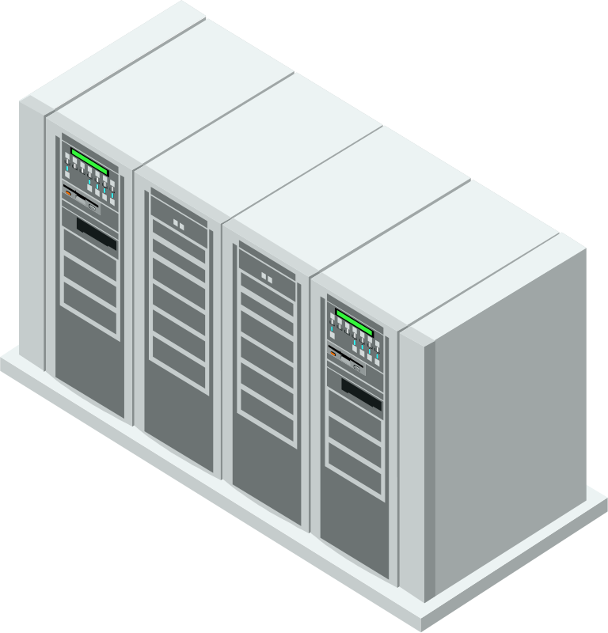
الحاسب الفائق Super Computer
هو حاسب رئيسي تمت عليه عملية تطور معقدة وتكاليفها عالية جدا وتستخدم هيكلية متوازية وهي أن مصادر متعددة هي التي تشارك مهام معالجة البيانات.
تكلفة انتاج وصيانة هذا النوع
من الحواسيب مرتفعة
لا يوجد منها في العالم إلا
عدد قليل.

Slide 20
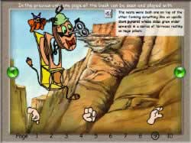
الكتب التفاعلية Interactive Books
الكتب التفاعلية هي تكنولوجيا جديدة في عالم الكتب حيث أنها توفر مجموعة من الميزات لجعل القارئ (المستخدم) يتفاعل مع محتويات الكتب وبشكل إلكتروني، حيث أن هناك جهاز إلكتروني خاص يوضع عليه نسخة إلكترونية من الكتاب ويسمح للمستخدم بالتحكم بميزات القراءة مثل : تشغيل الأصوات، تشغيل مقاطع الفيديو، وتستخدم الكتب التفاعلية في قصص الأطفال والألعاب حيث يستطيع الطفل النظر إلى الصور والرسومات التي يحتويها الكتاب والتفاعل معها مثل : إصدار الأصوات أو تحريك الصورة ... الخ

Slide 21

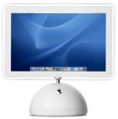
حواسب الماكنتوش
هي حواسب من إنتاج شركة آبل ماكنتوش وتتميز بأنها الحواسب التي تعمل عليها أنظمة الماكنتوش وتتميز بالشكل الذي يشبه التفاحة.

Slide 22
الوحدات التي تعبر عن عمل الحاسب
وحدات الادخال:- تتيح لك إدخال البيانات الى الحاسوب مثل لوحة المفاتيح والفأرة.
وحدات الاخراج:- تسمح بإخراج البيانات من الحاسوب مثال الطابعة والشاشة.
وحدات المعالجة:- وهي التي تسمح بمعالجة البيانات وتكون تابعة للمعالج المركزيCPU
الذاكرة:- مكونات الذاكرة تقوم بتسجيل المعلومات التي يستعملها الحاسب لأداء مختلف مهامه.

Slide 23
رسم توضيحي لمراحل انتقال البيانات داخل الحاسب
تخزين
إدخال
معالجة
إخراج

Slide 24
المكونات الصلبة أو الآلية
Hardware

Slide 25
المحتويــات
انواع القوابس
الذاكرة Memory
وحدات التخزين الدائمStorage devices
إزالة تجزئة الملفات Defragmentation
الضغط Compression
البطاقات Cards
وحدات الإدخال Input devices
وحدات الإخراج Output devices
الشبكـــــة Network
اختيار الجهاز المناسب
الغطاء الخارجي (العلبة)Case-
مصدر الطاقةPower Supply
اللوحة الأم Mother boaard
وحدة المعالجة المركزيةCPU
الساعة أو مولد الإشارات الدورية Clock
الفتحات أو ثقوب التوسعة – Slots
فتحات التوسعة
الناقل خط التوزيع Bus
نظام الادخال والإخراج الاساسي

Slide 26

الغطاء الخارجي (العلبة)Case-
عبارة عن علبة بلاستيكية أو معدنية تحتوي على الأجزاء الرئيسية التي تكون الحاسب الشخصي ولها أشكال وألوان مختلفة.
تحتوي على اللوحة الأم وعلى مشغل الأقراص الصلبة ومشغل الأقراص المرنة والمدمجة.

Slide 27
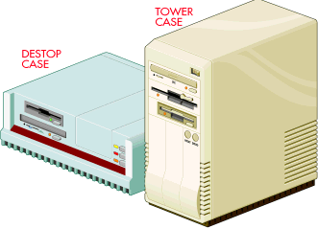
أنواع الغطاء الخارجي:
البرج Tower:
عبارة عن وحدة رأسية تشبه البرج, و تكون تبعا لنوع الحاسب الشخصي فيوجد أبراج صغيرة أبراج ميدي وهناك الأبراج العالية أقوى الحواسيب الشخصية مثل الخادمات.
الحاسب المكتبي Desktop:
يوضع عادة بشكل أفقي تحت الشاشة.

Slide 28
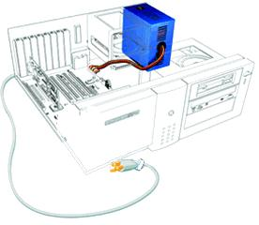
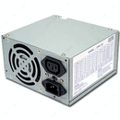
مصدر الطاقةPower Supply
عبارة عن علبة معدنية محفوظة ومصانة تزود الحاسب بالكهرباء بداخلها محول يقوم بتحويلها الى فولتات مختلفة لتغذية مختلف أجزاء الحاسب
هي مزودة بمروحة
للتبريد .
تستمد اللوحة الأم و باقي المكونات الأخرى طاقتها من مصدر الطاقة عن طريق أسلاك ملونة تنتهي في مقابس بلاستيكية محفوظة.

Slide 29
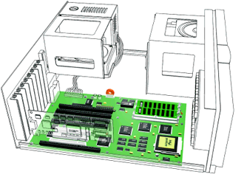
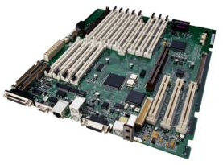
اللوحة الأم Mother boaard
تعتبر قلب الحاسب يتصل بها المعالج والأجزاء الالكترونية الاخرى.وهناك رقاقة مهمة تحتوي علىBIOS أي نظام الادخال و الاخراج الأساسي.
تتميز اللوحات الأم عن بعضها البعض عن طريق المعالج المستعمل معها.

Slide 30
وحدات القـياس
1 بايت = 8 بت
1 كيلو بايت = 1024 بايت تقريبا ألف بايت
1 ميغا بايت = 1024 كيلو بايت تقريبا مليون بايت
1 جيجا بايت = 1024 ميغا بايت تقريبا بليون بايت
1 تيرا بايت = 1024 جيجا بايت
بت Bit خانة ثنائية (هي أصغر وحدة تخزين)
تكافئ نبضة كهربائية
1
0
0
0
0
0
1
1
تكافئ عدم وجود نبضة كهربائية
بايت Byte محرف واحد (أصغر وحدة قياس)

Slide 31
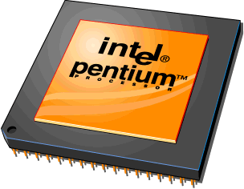
وحدة المعالجة المركزيةCPU
تعتبرCPU(عقل/دماغ الحاسب الآلي)وتسمى أيضا بالمعالج المصغر(MicroProcessor)
هو عبارة عن مجموعة معقدة من الترانزستورات المستخدمة في معالجة البيانات.
وهو عبارة عن رقاقة صغيرة
لا تتجاوز حجم علبة الكبريت.
يثبت المعالج مباشرة على اللوحة الأم.

Slide 32
وحدة المعالجة المركزيةCPU
يميل المعالج الى السخونة بسرعة بسبب حجم عمله المتصاعد ونتيجة للجهد الذي يخضع اليه ولتجنب الخلل والتلف يتم تركيب مروحة تبريد وحوض حراري مباشرة فوق قطعة المعالج.
تقاس طاقة المعالج وأدائه بالميجاهرتزMHZوهو عبارة عن مليون دورة للثانية وفي كل دورة ينتقل دفع البيانات مابين الموصلات الخارجية للمعالج المصغر والشبكة التي بداخله.

Slide 33
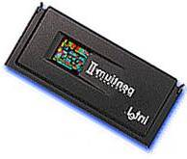
وحدة المعالجة المركزيةCPU
في الوقت الحاضر أصبحت سرعة المعالجات تتجاوز 3000ميجاهرتز.
المعالج هو الذي يؤثرعلى سرعة وأداء الجهاز بشكل عام.

Slide 34
الساعة أو مولد الإشارات الدورية Clock
هو ساعة صغيرة مصنوعة من مادة الكوارتز والتي تتميز بأنها تعطي نبضات منتظمة طوال مرور التيار الكهربائي فيها
هذه النبضات هي التي تنظم عمل الحاسب، حيث أن الحاسب جهاز متعدد المهام يعمل بنظام المقاطعات وهذه الساعة هي التي تنظم هذه المقاطعات حيث تعطي للمعالج ثلاث نبضات مثلاً ثم للذاكرة أربع نبضات وهكذا (عدد النبضات هو على سبيل المثال لا الحصر).
هذه الساعة تختلف عن ساعة النظام التي تحدد الوقت.

Slide 35
رسم توضيحي يوضح كيف تقسم الساعة العمل وتنظمه
نبضات الساعة
عدة نبضات للمعالج
عدة نبضات للذاكرة
عدة نبضات للشاشة

Slide 36
الفتحات أو ثقوب التوسعة - Slots
هناك ثقوب خاصة Special Socketsعلى اللوحة الام تسمى بالفتحات او الثقوب . وهي عبارة عن نقطة إدراج او إدخال لبطاقات التوسع(لإضافة أجهزة أو مزايا إضافية للجهاز مثل بطاقات الفيديو والمودمات و غيرها ).

Slide 37
انواع فتحات التوسعة
فتحة توسعة PCI
أي (ربط العناصر المحيطية التابعة) Expansion Slot (Peripheral/Component interconnect)
هذا النوع من الفتحات او الثقوب للطرفيات باستخدام تقنية ”وصل وشغل“ هو عبارة عن نظام Hard ware الذي يتيح للحواسيب الشخصية التعرف على البطاقة اوتوماتيكيا .
فتحة توسيع النقل البياني السريعAGP
وهذا يتيح للبطاقة البيانية ثلاثية الابعاد الوصول بسرعة
الى الذاكرة الرئيسية

Slide 38
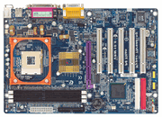
رسم توضيحي لثقوب التوسعة
AGP
تكون واحدة
بلون مختلف
ثقوب خاصة للذاكرة
RAM
PCI
تكون متعددة
بلون أبيض

Slide 39
الناقل خط التوزيع Bus
هو عبارة عن مجموعة معقدة من الوصلات الكهربائية الرفيعة لنقل البيانات بين أجزاء الحاسب الداخلية سواء على اللوحة الأم أو خارجها.
قد تكون مطبوعة على اللوحة الأم أو أشرطة خاصة خارجها.
هناك عدة أنواع من النواقل للمعالج والذاكرة ........

Slide 40
أنواع النواقل التوسعية
اسم الناقل | عرض الناقل | ملاحظات
8 BIT | 8 BIT
ISA | 16 BIT
MCA | 32 BIT | له عيبين: غير متوافق مع الأنواع القديمة. لم يسمح للشركات بعمل نسخ منه.
EISA | 32 BIT
PCI | 64 BIT
AGP | 32 BIT | مخصص للشاشة

Slide 41
القوابس
هي منافذ وصل علبة الحاسب مع الاجهزة المحيطة.
انواع القوابس:
1- القوابس المتتالية.
2- القوابس المتوازية
3- قوابس USB
4- قابس الفأرة PS2
5- قابس لوحة المفاتيح DIN
6 قوابس الأشعة تحت الحمراء IRDA

Slide 42
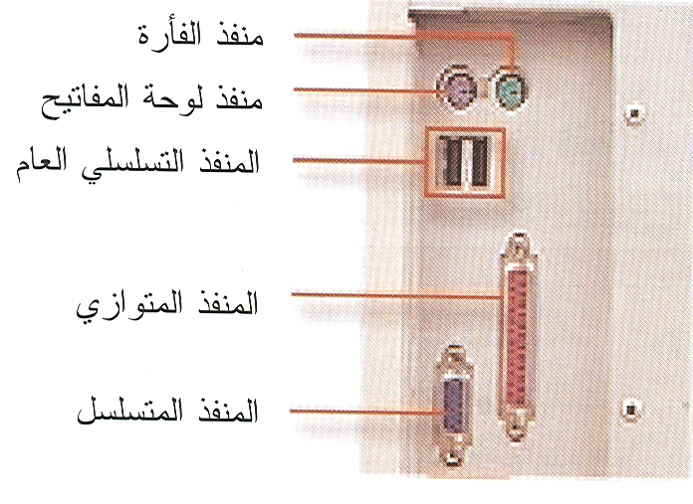
نظرة عامة على القوابس

Slide 43
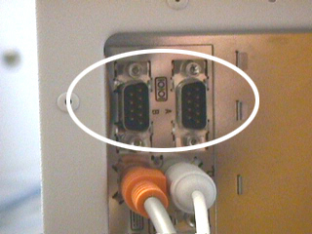
القوابس المتتالية (المتسلسلة)
في هذا النوع من القوابس ترسل البيانات الى الجهاز التابع بمعدل بت واحد وفي المرة الواحدة لكل موصل .ونقل المعلومات هو ذو اتجاه ثنائي
مثل (المودم الخارجي – الفأرة)
على شكل
دبابيس

Slide 44

القوابس المتوازية (المتفرعة)
في هذا النوع من القوابس ترسل البيانات الى الجهاز التابع بمعدل بايت (8 بت) واحد وفي المرة الواحدة.
مثل (الطابعة)
على شكل
فتحات

Slide 45


قوابس USB
قابس USB هو نوع من الحل للنقص الحاصل في الحاسب الشخصي في مصادر النظام . وهو يتيح ربط البرمجيات مباشرة وبسرعة مع ناقل USB وهذه
لكل أنواع الاجهزة (لوحة المفاتيح - الفأرة – المودم – السماعات - الميكروفونات - التليفونات - الماسحات –الطابعات)
وصلة USB
منفذ USB

Slide 46

قوابس الفأرة ولوحة المفاتيح
قوابس الفأرة : يطلق عليها قوابس PS2.
قوابس لوحة المفاتيح :يطلق عليها قوابس DIN

Slide 47
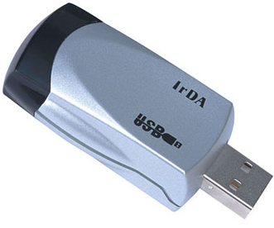
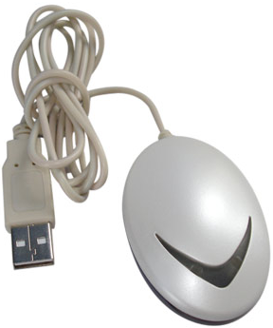
منافذ الأشعة تحت الحمراء – (IRDA)
منافذ أو منافذ الأشعة تحت الحمراء تشبه تلك المنافذ التي تكون على التليفزيون و جهاز التحكم عن بعد (Remote Control) وهذه المنافذ تسمح لكمبيوترين أو كمبيوتر وجهاز آخر بالتواصل ونقل المعلومات دون الحاجة لكبل بيانات؛ أي باستخدام الأشعة تحت الحمراء (IR).

Slide 48
الذواكر ووحدات التخزين
الذاكرة MEMORY: هي المكان الذي يخزن الحاسب فيه عمله داخليا ولا علاقة للمستخدم بعمليات التخزين هذه.
وسائط التخزين STORGE DIVICES: هي الأماكن التي يخزن عليها المستخدم عمله داخل الحاسب مثل (الأقراص الصلبة والأقراص المدمجة CD وغيرها.)

Slide 49
الذواكر MEMORIES
هناك ثلاثة أنواع من الذواكر:
CASHE
RAM
ROM

Slide 50
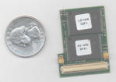
ذاكرة القراءة فقط ROM
وهي عبارة عن رقاقة شبه موصلة وتحتوي على دائرة متكاملة ؛ وهذه الذاكرة لا يمكن تعديلها او حذفها من قبل أي مستخدم للحاسب الشخصي ؛ وهذه الذاكرة تحتفظ بمحتوياتها حتى بعد انقطاع التيار الكهربائي عنها بالإضافة ان هذه الذاكرة تزود المعالج
بالمعلومات اللازمة لفحص وتحميل نظام
التشغيل الى ذاكرة الوصول العشوائي.

Slide 51
البيوس والسيموس
هما جزئين تابعين للذاكرة ROM قد تكون كلها رقاقة واحدة
وقد تكون كل منها رقاقة منفصلة ولكنها تعمل معاً كنظام واحد.

Slide 52
نظام الادخال والإخراج الاساسي BIOS
هو عبارة عن رقاقة او رقاقتان التي تعطي الحاسب ذاتيته وشخصيته ونظام بيوس يعرف تماما كيفية تجميع الحاسب الشخصي وكيفية عمله كوسيط ما بين برمجيات الكمبيوتر وبين الاجزاء والمكونات الالية المختلفة للكمبيوتر.
يخزن فيه إعدادات الأجهزة التي نوصلها بالحاسب ويحتفظ بهذه الإعدادات حتى بعد ان نغيير الجهاز.

Slide 53
نظام سيموس CMOS
هي رقاقة ذاكرة خاصة تحتفظ بإعدادت الجهاز مثل نظام الألوان ، كلمات السر ، الوقت والتاريخ ......
ويعود الفضل في حفظ العلومات فيها الى بطارية صغيرة تنقل جميع المعلومات عن معدات الحاسب (مثل الوقت-ساعة النظام-)حتى عندما يكون الكمبيوتر مغلقا أو متوقفا.

Slide 54
بطارية سيموس CMOS Battery
من النادر استبدالها وإذا اصبح ذلك ضروريا فعليك ان تتأكد من عمل ملف احتياطي خاص بالمعلومات الموجودة في CMOS

Slide 55
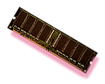

ذاكرة الوصول العشوائي RAM
تسمى بالذاكرة الرئيسية ، الذاكرة الفيزيائية، ذاكرة الحاسب.
تفقد الذاكرة محتوياتها عند انقطاع التيارالكهربائي أوعند اغلاق الجهاز.
تخزن البيانات المدخلة والبرامج المستعملة حاليا .
فكرة الوصول العشوائي.
لها سعة محددة مثل 128ميجابايت أو256 ميجابايت....
هي التي تتحكم بقدرة الجهاز على تشغيل أكثر برنامج بنفس الوقت.

Slide 56
الذاكرة الافتراضية
إذا أصبح حجم RAMصغير بالنسبة للعمل فإنها تستخدم جزءا من القرص الصلب كامتداد للـ RAM ويسمى (الذاكرة الإفتراضية).
مساوئه:
- تقلل حجم المساحة الحرة في القرص الصلب
- ليست بنفس كفاءة عمل RAMالأصلية

Slide 57

الذاكرةCASHE
هي عبارة عن ذاكرة عالية السرعة جدا.
تقع بين ذاكرة RAM ووحدة المعالجة المركزية.
مهمتها هو أن تسرع عمل المعالج من خلال إحضار المعلومات التي قد تحتاج إليها الذاكرة RAM في المرحلة القادمة.

Slide 58
الذاكرة الضخمةMass Memory
هي وسائط التخزين بمختلف انواعها وتسمى في بعض المراجع بالذواكر أيضاً.
عملها تخزين المعلومات لمدة غير محدودة وبشكل دائم .
تخزن كمية كبيرة من المعلومات بالاعتماد على نوع الذاكرة المستخدمة (لذلك سميت ذاكرة ضخمة).

Slide 59
أنواع الذاكرة الضخمة
الأكثر شيوعا منها هي:
- الأقراص الصلبة
- القرص المرن
- الأشرطة المغناطيسية
- الذاكرة التي على شكل شريحة
- الذاكرة التي على شكل بطاقة
- القرص القابل للإزالة (الفلاش)
- الأجهزة القابلة للإزالة
- الأقراص المدمجة CD
- DVD

Slide 60


1-القرص الصلب – Hard Disk
قرص رقيق نخزن عليه المعلومات مغناطيسياً.
هي الأوسع انتشارا بين أجهزة تخزين البيانات المختلفة.
سعتها تختلف من مئات قليلة من الكيلوبايت الى الكثير من جيجابايت.
هي أسرع وسائل التخزين حفظاً واسترجاعاً وأبطأها بمعالجة البيانات.

Slide 61
تهيئة القرص الصلب
قبل التخزين يتعين تهيئة القرص الممغنط لخلق نوعا من خارطة لتتيح ايجاد البيانات بطريقة منظمة .
التهيئة تقسم سطح القرص الى قطاعات ومسارات متحدة المركز ويتم انشاء ملف خاص في القطاع (0)من القرص يسمى بجدول توطين الملفات (FAT) يحتوي معلومات عن الملفات المخزنة على القرص.

Slide 62
مسار
قطاع

Slide 63
أنواع جدول FAT
FAT | FAT 32 | NTFS
نظام التشغيل DOS نظام التشغيل Windows 95 | نظام التشغيل Windows 98 | نظام التشغيل Windows XP والأحدث منه (يتميز بأنه أكثر أماناً)

Slide 64
العمليات التي تجري على القرص الصلب
1- إلغاء تجزئة الملفات لزيادة السرعة
2- ضغط الملفات لزيادة السعة والسرعة
3- ضغط القرص لزيادة السعة والسرعة

Slide 65




أيقونات الأقراص داخل جهاز الحاسب
قرص صلب
(محلي)
محرك القرص
المدمج
قرص صلب
شبكي
محرك القرص
المرن

Slide 66
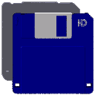
2-القرص المرن Floppy Disk
يستخدم لتخزين البيانات وعمل نسخ احتياطية من الملفات
القرص المرن سهل الحمل والنقل من مكان الى اخر
قارئ القرص المرن جهاز بطيء بالمقارنة مع الانواع الاخرى
أكثر الأقراص شيوعا هي أقراص3.5إنش ولها سعة MB1.44

Slide 67

3- الأشرطة المغناطيسية Tape Units
تستخدم لعمل نسخ احتياطية تحتوي على كميات كبيرة من البيانات وهي
طريقة رخيصة وفعالة لحماية البيانات

Slide 68
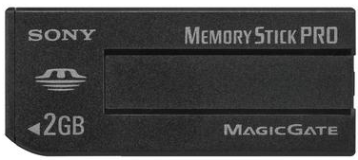
4 -الذاكرة التي على شكل شريحة Memory Stick
يمكن تعريف هذه الذاكرة على أنها شريحة (IC) تم تطويرها لتخزين انواع مختلفة من البيانات الرقمية عليها مثل : بيانات الكمبيوتر، الصور، ملفات الصوت، ملفات الفيديو، وتمتاز هذه الشريحة بأنها : مضغوطة وموثقة و يمكن نقلها بسهولة وهي مصممة لكي تعمل مع الأجهزة المتنقلة مثل : الكاميرا، المساعد الرقمي،الهاتف النقال، الكمبيوتر المحمول؛ أي أنها متوافقة مع العديد من الأجهزة و المصنعين.

Slide 69
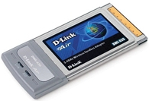
5-الذاكرة التي على شكل بطاقة Memory Card
هذا النوع من الذاكرة يستخدم لتوسعة الذاكرة في بعض انواع الأجهزة مثل الأجهزة المحمولة وهي بحجم بطاقة الائتمان وتسمى (PCMCIA) نسبة للجمعية المسئولة عن تطويرها ويوجد منها ثلاثة أنواع هي : Type III,Type II,Type I ولكل نوع استخداماته الخاصة به مثل : توسعة الذاكرة، المودم، توصيل القرص الصلب، وتستخدم حالياً في : الكمبيوتر المحمول، الكاميرا الرقمية، المساعد الرقمي (PDA).

Slide 70
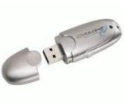
6- القرص القابل للإزالة – Flash Memory (Flash Disk)
الأقراص القابلة للإزالة أو ما يعرف باسم (Flash Disk) أو (Pen Drive) هي من أحدث وسائط التخزين المتنقلة حيث أنها تمثل سعة تخزينية عالية
هي متنقلة و عملية أكثر من الأقراص المرنة وسهلة التركيب على جهاز الكمبيوتر حيث أنها تحتاج فقط لمنفذ تسلسلي عالمي (USB)
ويمتاز هذا المنفذ بإمكانية الوصل والفصل أثناء تشغيل الكمبيوتر
الأقراص القابلة للإزالة في طريقا للحلول محل الأقراص المرنة خاصة في الكمبيوترات المحمولة.

Slide 71
7-الاجهزة القابلة للإزالة – Removable Devices
وهي أقراص ZIP أو JAZ سعتها اعلى بكثير من القرص المرن وهي ليست سريعة كفاية لإدارة البرمجيات بطريقة مرضية لذلك تستعمل كنسخ احتياطية للمعلومات الحالية.

Slide 72
8- القرص المدمج – CD-ROM
معظم البرمجيات توزع الآن في أقراص مدمجة يمكنها نقل MB 650.
انواعها:
1- القرص المدمج القابل للقراءة فقط.(CD-ROM)
-2القرص المدمج القابل للقراءة والكتابة(CD-R).
-3القرص المدمج القابل للقراءة والكتابة والإزالة (CD-RW)
وهناك نوع أخر من الأقراص يسمى بالأقراص الرقمية DVD

Slide 73

مسجلات الأقراص المدمجة
مسجلات القرص المضغوط
يعمل كقارئ اقراص مضغوطة عادية ويسهل كذلك عملية تسجيل البيانات في الاقراص المدمجة القابلة للكتابة .

Slide 74
وحدات الإدخال

Slide 75
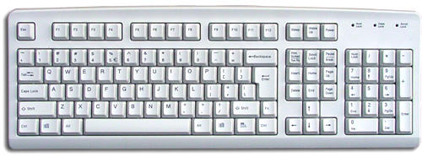
لوحة المفاتيح Keyboard
تعتبر جهاز الادخال الرئيسي في الحاسب
تستخدم لإعطاء الأوامر و طباعة النصوص و الأرقام هناك أنواع عديدة من لوحات المفاتيح

Slide 76
المفاتيح الرقمية
المفاتيح الوظيفية
مفاتيح خاصة
المفاتيح الرئيسية

Slide 77
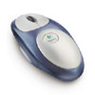
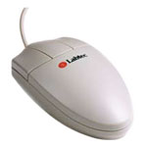
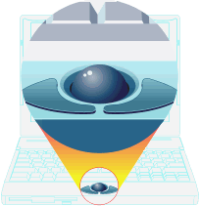
الفـــــأرة Mouse
لها أهمية كبيرة خاصة مع أنظمة التشغيل الحديثة.
تحتوي الفأرة على اثنين من الأزرار و عجلة صغيرة
في الأجهزة المحمولة هناك ما يسمى بـ كرة المتابعة بدلا من الفأرة

Slide 78

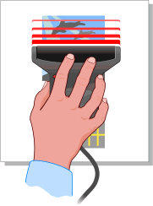
الماسحة Scanner
جهاز ادخال للصور و النصوص المطبوعة على الورق الى شكل رقمي مع امكانية اجراء التعديلات عليها
برمجيات الماسحة :
* التعرف البصري على الحروف(OCR)
* برامج تحرير الصور
أنواعها:
* الماسحات المسطحة
* الماسح اليدوي

Slide 79
حالات المسح
مسح ملون
مسح أبيض وأسود
مسح بدرجات الرمادي

Slide 80



المايكروفونات Microphone
تستخدم لادخال و تسجيل الصوت الى الحاسب
كاميرا الانترنت Web Cam
تستخدم لتسجيل الصور المتحركة الى الحاسب
عصا التحكم Joystick
تستخدم في الألعاب للتحكم بالمؤشر في 8 اتجاهات.

Slide 81
وحدات الإخراج

Slide 82
الشاشة Monitor
تعتبر وحدة الاخراج الرئيسية
أنواعها:
أنبوبة أشعة كاثود CRT
شاشة العرض البلوري LCD
شاشة العرض البلازمية

Slide 83

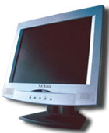
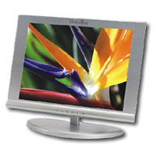
أشكل الشاشات الأكثر شيوعا
المسطحة
LCD
البلازمية
CRT

Slide 84

دقة الشاشة
تقاس دقة الشاشة بالمسافة النقطية أو البكسل.
حيث البكسل هو نقطة مضيئة على الشاشة، مثلا نقول شاشة بدقة 600X800 أي أنها مقسمة إلى 600 نقطة طولاً و800 عرضاً.
أما المسافة النقطية فهي المسافات بين النقاط (البكسلات)
كلما زادت البكسلات المكونة للصورة كانت أكثر وضوحا.
كلما نقصت المسافة النقطية كانت الصورة اكثر وضوحاً.

Slide 85
الطابعات Printers
تعتبر الطابعة جهاز اخراج للبيانات من الحاسب
تخزن اليانات المرسلة للطباعة في ذاكرة تسمى Buffer
يمكن تحديد الطابعة بما يلي:
* التصميم والشكل
* الكثافة النقطية (عدد النقاط في الانش)
* اللون
* السرعة (عدد الصفحات في الدقيقة)

Slide 86
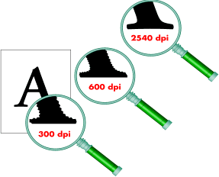
الكثافة النقطية DPI

Slide 87
أنواع الطابعات
طابعة المصفوفة النقطية Dot Matrix
طابعة نافثة للحبر Inkjet Printer
طابعة الليزر Laser Printer
الراسمة Plotter

Slide 88
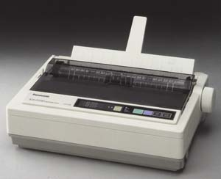
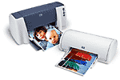
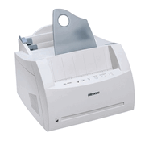
Printers Types
Inkjet | Dot Matrix
Laser

Slide 89


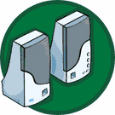
المكبرات والسماعات Speakers & Headset
المكبرات تنقل الصوت من الحاسب الى الأجواء المحيطة.
أما السماعات تنقل الصوت مباشرة الى أذن المستخدم

Slide 90

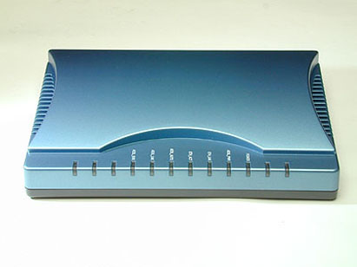
يعتبر جهاز إدخال وإخراج
المودم
المودم
مودم خارجي
مودم داخلي

Slide 91
أنواع المودمات من الأسرع للأبطأ
T1
ADSl
ISDN
المودم الكابلي
المودم الهاتفي

Slide 92
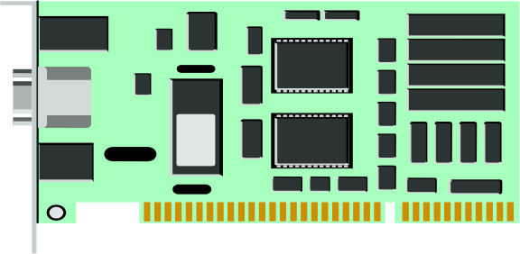
البطاقات Cards
بطاقة الصوت – Sound Card :
تحتوي على الدوائر اللازمة لتسجيل ونسخ الصوت . وهي عبارة عن بطاقة اضافية ادخلت سابقا في اللوحة الام لبعض اجهزة الحاسب وهي موصولة عن طريق قابس بجهاز خارجي مثل المكبرات والسماعات والمايكروفونات.
بطاقة الفيديو – Video Card :
تقوم بترجمة المعلومات الرقمية للصورة الى
اشارات تناظرية ضرورية لعرضها على الشاشة .

Slide 93
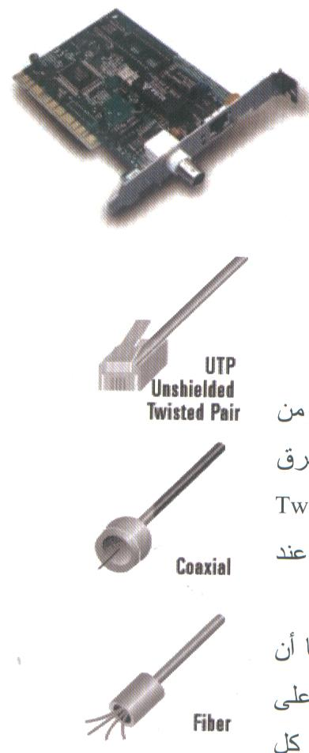
كرت الشبكة
هي بطاقة توسع (NIC) تسمح للحاسب بالتوصيل ضمن الشبكة المكونة من مجموعة من الحواسيب وتعمل كوسيط بين الشبكة والحاسب الموجودة فيه.
عند اختيار بطاقة الشبكة يجب التركيز على أمرين:
1- نوع التوصيلة المؤدية للشبكة(سلك محوري-سلك مجدول-ليف ضوئي)
2- نوع اللوحة الأم.
Modified by Software Eng.Asmaa Tokaz

Slide 94

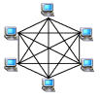


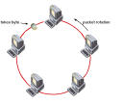
تعريف الشبكة
هي مجموعة من أجهزة الكمبيوتر والأجهزة المحيطية التي تتصل ببعضها وتتيح للمستخدمين أن يتشاركوا الموارد والأجهزة المتصلة بالشبكة مثل الطابعة والمودم ومحرك القرص المدمج.
Modified by Software Eng.Asmaa Tokaz

Slide 95
أنواع الشبكات بناء على التوزيع الجغرافي
الشبكة المحلية (LAN)
شبكة المدينة (MAN)
الشبكة الواسعة (WAN)
مثال :- شبكة الانترنت

Slide 96
أنواع الشبكات بناءً على المعالجة الإلكترونية :
المعالجة المركزية : جهاز مركزي تتصل به عدد من الطرفيات.
الطرفية : شاشة + ماوس + لوحة مفاتيح فقط.
المعالجة الموزعة : يكون كل جهاز مستقل بذاته ولكنها تتصل مع بعضها مكونة الشبكة

Slide 97
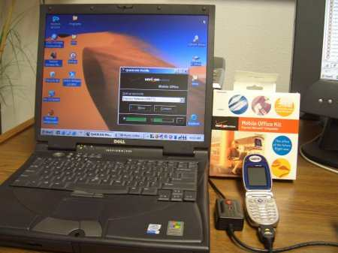
الإتصال بالإنترنت باستخدام الهاتف النقال :
يمكنك استخدام هاتفك النقال للإتصال بالإنترنت من أي مكان دون أن يكون هناك قيود أو حواجز تمنعك من تصفح الإنترنت أو قراءة بريدك الإلكتروني عندما تكون خارج المكتب أو خارج المنزل أو مسافر. حتى تتمكن من توصيل كمبيوترك المحمول أو المساعد الرقمي مع الإنترنت بواسطة هاتفك النقال يتوجب توفر الشروط التالية :
أن يكون لديك هاتف نقال مزود بمنفذ لتوصيل البيانات (Data Port).
مقدم خدمة (ISP) يقدم خدمة الإتصال بالإنترنت بواسطة الهواتف النقاله.
كابل بيانات خاص لتوصيل الهاتف النقال بالمساعد الرقمي أو بالمحمول.
إنشاء طلب إتصال هاتفي لفتح الخط وبدء الإتصال بالإنترنت.

Slide 98
اختيار الجهاز المناسب
يتم اختيار جهاز الحاسب بعد تحديد المهمة التي سوف يستخدم من أجلها.
حيث يجب أن يتوافق الجهاز مع استخدامه ويناسب احتياجات المستخدم. (أمثلة)
كذلك إذا كان المستخدم يعاني من مشاكل صحية معينة يجب أن يتناسب الجهاز معه ويشتري المعدات المناسبة لحالته الصحية. (امثلة)

Slide 99
صيانة معدات وبرمجيات الكمبيوتر
حتى يبقى جهاز الكمبيوتر يعمل بالشكل الصحيح لابد من عمل صيانة له بشكل دوري وخاصة الصيانة الوقائية مثل تفحص معدات وبرامج الكمبيوتر بشكل دوري لضمان عدم حدوث مشاكل وبالتالي عدم تعطل عمل المستخدم.

Slide 100
العوامل التي تؤدي إلى تعطل معدات وبرمجيات الكمبيوتر
وضع الكمبيوتر في مكان غير مناسب مما يجعله عرضه للعوامل البيئية.
توصيل الكمبيوتر بجهد كهربائي غير مناسب لوحدة التغذية الكهربائية.
استخدام وصلات كهربائية قديمة وموصلة مما قد يسبب تماس كهربائي.
تعرض الكمبيوتر لتموجات كهربائية نتيجة الصواعق أو اختلاف الجهد الكهربائي. (كاتم التدفق – وحدة عدم انقطاع الطاقة)
استخدام قطع كمبيوتر غير متوافقة مع بعضها البعض.
استخدام الكمبيوتر بواسطة مستخدمين مبتدئين ليس لديهم معرفة كافية.
تثبيت نسخ غير شرعية (غير أصلية) من البرامج على الكمبيوتر.
انتقال الفيروسات من الإنترنت أو الأقراص أو الاسطوانات إلى الكمبيوتر.
تعرض الكمبيوتر لهجمات خارجية من قبل الهاكرز عن طريق الإنترنت.
عدم عمل صيانة دورية للكمبيوتر.

Slide 101
الصيانة التي يمكن أن يقوم بها المستخدم
تنظيف لوحة المفاتيح و الفأرة.
تثبيت برامج على الكمبيوتر.
تفحص وإلغاء تجزئة القرص الصلب.

Slide 102
الصيانة التي يجب أن يقوم بها تقني الصيانة
استبدال وحدة التغذية الكهربائية المتعطلة.
تثبيت قرص صلب جديد على الكمبيوتر.
تثبيت ناسخ إسطوانات ليزر.
استبدال اللوحة الأم المتعطلة بلوحة أم جديدة.

Slide 103
مراحل حل مشاكل الكمبيوتر
التعرف على المشكلة.
عزل المشكلة (إخبار شخص خبير بالمشكلة)
حل المشكلة.
تشغيل الجهاز والتثبت من حل المشكلة.
توثيق المشكلة وتدوينها على شكل تقرير.

Slide 104
تاريــــــخ البرمجـــــــــــيات
History oF Software

Slide 105
المحتويــات
نظم التشغيل – Operating System
برامج معالجة الكلمات – Word Processors
برامج الجداول – Spread Sheets
برامج العروض التقديمية - Presentation
برامج قواعد البيانات Presentation –
برامج الرسوميات – Graphics
برامج الوسائط المتعددة – Multimedia
برامج البريد الالكتروني Email Programs
متصفح الانترنت Web Browser
البرمجيات المساعدة – Utility Programs
حزم البرمجيات – Software Suites
الاستخدام السليم للبرمجياتCorrect use of Software
تاريخ البرمجيات
ما هي البرمجيات What is Software
برمجيات النظم – System Software
البرمجيات التطبيقية
تصنيف البرمجيات
وحدات الإدخال – Input Devices
المعلومات الرقمية – Digital Information
التفـــــاعل – Interaction
معالجة البيانات – Data Processing
مخرجات البيانات – Data Output
تطوير البرمجيات – Software Development

Slide 106
ما هي البرمجيات ؟
هي مجموعة من الأوامر المعطاة للحاسب في صورة الكترونية وهي التي توجهه إلى ما يجب فعله.
تم تصميم معظم البرامج لتكون صديقة ومألوفة للمستخدم وذلك بأن تكون سهلة الاستعمال.
كما نعرف أن الأنظمة تنقسم إلى قسمين رئيسيين : الأول هو نظام التشغيل وهو النظام الذي يوفر للمستخدم إمكانية تنظيم الملفات والمجلدات والتعامل معها بالإضافة أنه البيئة الملائمة لتشغيل البرمجيات أو التطبيقات وهي القسم الثاني للأنظمة والصفة التي تميز هذا النوع من الأنظمة هي أنها صممت لتلبي وظيفة محددة مثل برنامج الوورد الذي صمم لمعالجة النصوص.

Slide 107
كيف تعمل البرمجيات والمعدات ؟
نظام الكمبيوتر يتكون من جزأين هما: البرمجيات (Software) والمعدات (Hardware)، وحتى يعمل جهاز الكمبيوتر لابد من مزامنة العمل بين البرامج و القطع المادية المكونة للكمبيوتر، فيمكن اعتبار المعدات بمثابة الجسد و البرمجيات بمثابة الأفكار التي تحرك وتتحكم بهذا الجسد وتجعله يصدر ردود أفعال تتناسب مع الأوامر التي تطلب منه من خلال البرمجيات المثبتة عليه.

Slide 108
طريقة عمل البرمجيات و المعدات
يتم تشغيل جهاز الكمبيوتر بالضغط على زر التشغيل.
تبدأ عملية التغذية الكهربائية لجميع أجزاء الكمبيوتر.
تتم عملية الاختبار الذاتي (POST) لتفقد عمل الأجزاء الإلكترونية.
يتم قراءة محتويات ذاكرة (ROM BIOS) لتحميل التعريفات اللازمة لتشغيل الكمبيوتر.
يتم إقلاع الكمبيوتر من القرص الصلب وتحميل نظام التشغيل إلى الذاكرة الرئيسية لبدء عمل الكمبيوتر، و بعد تحميل نظام التشغيل يمكن تشغيل التطبيقات المختلفة.

Slide 109
أنواع البرمجيات Software types
صممت معظم البرامج لتكون سهلة الاستعمال لدى المستخدم وهي تنقسم الى قسمين رئيسيين:
1- أنظمة التشغيل: وهو النظام الذي يمكن المستخدم من تنظيم الملفات والمجلدات والتعامل معها وهو بيئة تشغيل النوع الثاني.
2- البرامج التطبيقية: وهي البرامج التي صممت لتلبي وظيفة معينة. مثل برنامج الوورد لمعالجة النصوص.

Slide 110
تصنيف البرمجيات حسب نوع الإصدار
نسخة عرض (Demo) : إصدار لعرض نسخة من البرنامج.
نسخة عامة (Trial Version) : اصدارات ذات وظائف محدودة أو مقيدة بزمن محدد.
نسخة مجانية (Free) : إصدار مجاني من البرنامج.
مصدر مفتوح (Open) : هي نسخ مجانية يتم تزويدها ببرمجتها الأصلية.

Slide 111
وحدات الإدخال
يتم التعامل داخل الحاسب مع لغة الآلة المكونة من 0 و 1 فقط ومن المستحيل على البشر التعامل بهذه اللغة ولذلك تترجم البرمجيات الأوامر التي تأتي من وحدات الإدخال إلى لغة الآلة التي يفهمها الحاسب.
ندخل الصوت عن طريق المايكروفون.
ندخل الفيديو عن طريق الكاميرا.
ندخل الصور عن طريق الكاميرا والسكانر.

Slide 112
المعلومات الرقمية
يتم تحويل الإشارات التناظرية الداخلة للحاسب إلى إشارات رقمية يفهمها الحاسب والعكس عن طريق البرامج من خلال عمليتي التشفير وفك التشفير.

Slide 113
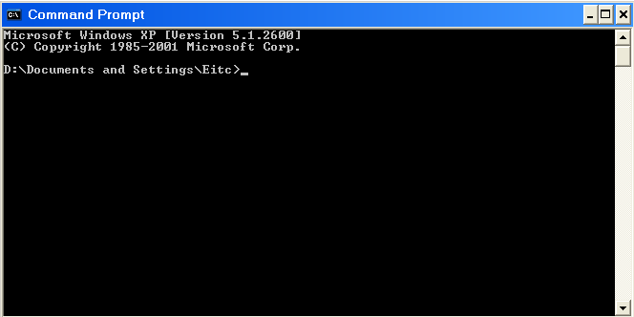
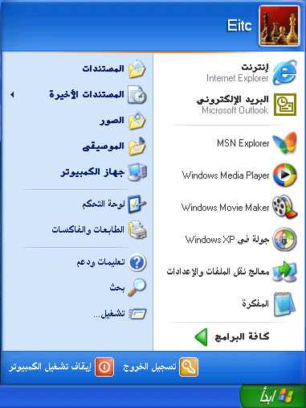

التفاعل
يتم التفاعل بين الحاسب والمستخدم باستعمال لوحة المفاتيح والفأرة وبشكل أساسي :
عن طريق طباعة الأوامر :
عن طريق الاختيار من القائمة :
عن طريق النقر على زر أو ايقونه :

Slide 114
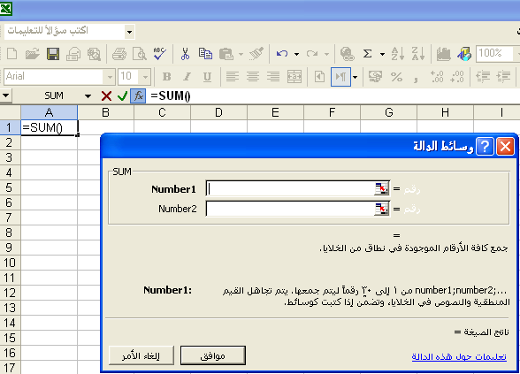
معالجة البيانات
عندما يعالج الحاسب البيانات فإن عمله لا يتعدى استعمال وتنفيذ سلسلة من القوانين (الخوارزميات) التي نزوده بها عن طريق البرنامج، تخبر الخوارزمية الحاسب أن يأخذ بعين الاعتبار كل الاحتمالات، ماذا يجب أن يفعل ليكمل المهمة المطلوبة ويزودنا بالنتائج، مثال عملي على ذلك هو ورقة عمل من برنامج مايكروسوفت إكسل حيث يمكننا إكمال سلسلة من العمليات الحسابية بشكل تلقائي، ومثال على ذلك هي عملية الجمع.

Slide 115
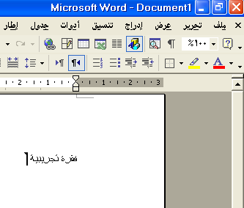



مخرجات البيانات
بمجرد ما أن نعطي الحاسب البيانات والتعليمات المتعلقة بالعملية المطلوبة تبدأ عملية عكسية تسمى مخرجات البيانات، هذه العملية يتم حينها إعطائنا النتائج للمهمة التي طلبنا من الحاسب تنفيذها. في هذه المرحلة الأخيرة يأتي دور كل الأجهزة الطرفية التي قمنا بتعريفها كأجهزة مخرجات. دعنا نلقي نظرة على بعض الأمثلة لمخرجات البيانات :
  ملفات نصوص يتم استعراضها على الشاشة.
  ارقام أو مخططات يتم عرضها على الشاشة من خلال برنامج مايكروسوفت إكسل.
  أوراق مطبوعة.
  الأصوات والموسيقى بشكل عام.

Slide 116
تطوير البرمجيات
البرمجيات يتم تطويرها وتحديثها لإنتاج نسخ جديدة.
لنأخذ أولا دورة حياة البرمجيات:
تحليل => تصميم => تنفيذ => اختبار
خطوات تطوير البرمجيات:
الاختبار: للتأكد من مطابقته لمواصفات ومعايير الجودة مثل (إمكانية عمله على أكثر من نظام تشغيل)
المعالجة: للكشف وتصحيح اخطاء شيفرة المصدر.
نسخة تجريبية: فحص البرمجية من أشخاص خارج المؤسسة ، وهي الخطوة الأخيرة. (تسمى احيانا اختبار النسخة بيتا)

Slide 117
البرمجيات التطبيقية
البرامج التي تؤدي وظيفة محددة للمستخدم مثل:
إنشاء وتحرير الصور والفيديو والرسوميات وملفات الصوت.
معالجة الكلمات (وورد)
إدارة قواعد البيانات (أكسس)
جداول البيانات ،الجداول الالكترونية (إكسل)
عروض الوسائط المتعدد ،العروض التقديمية (بوربوينت)
البريد الالكتروني (أوتلوك)
تطوير صفحات الويب (فرونت بيج)
البرمجة.

Slide 118
برامج معالجة الكلمات – Word Processors
عملها كتابة وتحرير وتنسيق النصوص إضافة إلى وظائف مثل (إدراج صور – التعليقات – الجداول – الأصوات) ولها أدوات مثل ( التصحيح الاملائي والنحوي – الأمن – القوالب) وتنسيق لكل جزء منها (فقرات – صفحات – خطوط).
يوجد عدة انواع من معالجات الكلمات متوافقة مع نظم التشغيل المختلفة مثل:
- مايكروسوفت وورد. - وورد بيرفكت
- لوتس وورد برو

Slide 119
برامج الجداول – Spread Sheets
تستخدم في إدارة الجداول وتجري حسابات معقدة جدا وتنظم العمل بطريقة سهلة.
الصف والعمود والخلية.
هناك العديد من الأعمال التي يمكن أن تجري في الخلية.
تستخدم بشكل أساسي للتقارير الادارية والميزانيات والتحليل والتخطيط.
يوجد عدة انواع من برامج الجداول متوافقة مع نظم التشغيل المختلفة مثل:مايكروسوفت اكسل. - كواترو برو - لوتس 1 2 3.

Slide 120
برامج العروض التقديمية - Presentation
تستخدم لإنشاء وتحرير عروض الوسائط المتعددة.
لكل من المدراء (التخطيط في الشركات) والطلاب والموظفين (العروض التقديمية) و المدربين (التدريب) وكذلك لعرض المشاريع.
يوجد عدة انواع من برامج العروض التقديمية متوافقة مع نظم التشغيل المختلفة مثل:
- مايكروسوفت بور بوينت. - لوتس فري لانس

Slide 121
برامج النشر المكتبي Publishing Programs
تستخدم بشكل أساسي للدعاية والتصميمات الخاصة بالدعاية والإعلان والنشرات.
يوجد عدة انواع من
برامج نشر مكتبي
متوافقة مع نظم التشغيل
المختلفة مثل:
مايكروسوفت ببلشر.
بيج ميكر.
كوارك اكسبرس
فنتورا ببلشر.

Slide 122
برامج قواعد البيانات Database Program
برامج إدارة قواعد البيانات شبيهة إلى حد ما ببرامج الجداول. الفرق الرئيسي بينها هو أن برامج الجداول تستخدم لحساب المعلومات باستخدام جداول كبيرة بينما برامج قواعد البيانات توسع أو تبحث عن المعلومات من الجداول الكبيرة.
برنامج إدارة قواعد البيانات يتيح لك تخزين كميات هائلة من البيانات في جداول وللوصول إليها بأشكال مختلفة وحتى إنشاء علاقات بين هذه الجداول
هذه البرامج تستخدم في حقول مختلفة على سبيل المثال :
  إدارة المخزون (للمحلات، المكاتب، المدارس).
  تنظيم المعلومات (مراكز الاتصالات، مندوبين المبيعات).

Slide 123
قواعد البيانات
العنصر الأساسي في هذه البرامج هو الجدول، يتم تقسيم الجداول إلى حقول (أعمدة) وصفوف (سجلات) تحتوي على كميات كبيرة من البيانات المصنفة.
خلية
السجل
حقل
الرقم الجامعي | اسم الطالب | التخصص | الكلية
100 | أحمد | فقه | الشريعة
200 | عمر | حاسب | العلوم
300 | خالد | محاسبة | التجارة
جدول

Slide 124



قواعد البيانات
يوجد عدة انواع من برامج قواعد البيانات مثل:
مايكروسوفت أكسس Access.
داتا بيس.Data Base
إس كيو إل.SQL

Slide 125

برامج الرسوميات - Graphics
برامج لتحرير وإنشاء الرسوم.
تتيح الحواسيب الحديثة ألوان ودقة كبيرة للرسوم.
سرعة تحميل النصوص أكبر من سرعة تحميل الصور.
يتم اختيار نوع التخزين اعتمادا على نوع الصورة.
يجب الانتباه إلى ان نوع التخزين يلعب دورا في تغيير أبعاد الصور والحفاظ على جودتها.
من أمثلة برامج الرسم (MS Paint).
ملحقات تخزين الصور النقطية:
.bmp - .png - .jpg - .gif

Slide 126
برامج الرسوميات - Graphics
تخزن الصور بعدة أشكال:
صور نقطية: تتالف من سلسة نقاط وكل الصور التي تدخل عن طريق الماسحة هي صور نقطية ومن أشكالها (رمادي متدرج – أبيض وأسود – شفاف – ملون)
صور عمودية: تخزن الصورة كمجموعة من العمليات الحسابية يتم عند تنفيذها إظهار الصورة.
metafile طريقة تخزين حديثة لازالت طور التحديث تخزن الصور بطريقة عمودية ويمكن فهمها كصور نقطية.

Slide 127
برامج الوسائط المتعددة - Multimedia
تستخدم لإعداد وإنتاج وإدارة ملفات الوسائط المتعددة (صوت أو فيديو).
يمكن أن نحمل برامج مجانية او نشتري برامج أو كجزء من نظام التشغيل.
البرامج التي تعد كجزء من WIN:
1- مسجل الصوت Sound Recorder
2- مشغل الوسائط المتعددة Media Player
3-صانع الأفلام في ويندوز Movie Maker

Slide 128
برامج البريد الإلكتروني - Email Programs
تسمح برامج البريد الإلكتروني للمستخدمين بأن يتصلوا ببعضهم البعض بأي شكل وذلك في غضون ثوان بسيطة. الآلية هي تشبه طريقة البريد العادي نحن نرسل رسالة إلكترونية نوضح فيها المرسل والمستقبل (أو المستقبلين) وحتى يمكننا ارفاق ملفات من أي شكل لإرسالها مع الرسالة :
  النصوص .txt, .doc,.etc.
  الصور .jpg,.jpeg,.gif,.bmp,etc.
  الصوت .wav,.mp3,etc
  الفيديو .avi,.mpg,.mpeg,asf,etc
  ملفات مضغوطة .zip,.rar,etc

Slide 129
عنوان البريد الإلكتروني :
مثال على العنوان هو name@hotmail.com يتكون الاسم من مقطعين أساسين يتم فصلهما بالرمز "أت" @ القسم الأول يميز المستخدم وبالعادة يتم اختياره من قبل المستخدم، القسم الثاني يميز مزود الخدمة الذي أعطانا حساب البريد الإلكتروني.
تحتوي برامج البريد الالكتروني على صندوق صادر وصندوق وارد لتخزين الرسائل

Slide 130
أهم برامج البريد الإلكتروني
مايكروسوفت آوت لوك اكسبرس.
مايكروسوفت آوت لوك :
ايدورا Eddora.
لوتس Lotus cc:Mail.
نت سكياب ميلNetscape Mail .

Slide 131
متصفح الانترنت Web Browser
البرامج التي تسمح بمشاهدة صفحات الانترنت.
تكتب صفحات الانترنت بلغة HTML.
آلية عمل متصفحات النت.
WWW و النطاق (COM) ووظائفه.
من برامج المتصفحات:
مايكروسوفت ايدج.
موزيلا فايرفوكس
قوقل كروم

Slide 132
البرمجيات المساعدة – Utility Programs
مهتمها تنظيم العمل و أداء الحاسب وحمايته من الضرر.
برامج اكتشاف الفيروسات: تمسح القرص الصلب بحثا عن ملفات مصابة .
نقل العدوى : يصيب الفيروس ملفاً أو أكثر.
النسخ : ينسخ الفيروس نفسه خلال النظام أو خلال الشبكة.
التنفيذ : يقوم الفيروس بتنفيذ وظائفه والتي تؤدي إلى تدمير النظام بشكل لا يمكن وقفه.
يتم إصابة الحاسب بالفيروسات خلال ثلاث مراحل :

Slide 133
البرمجيات المساعدة
برامج ضغط الملفات: تقوم بتقليل حجم الملفات ، منها WinZip&Winrar وتضغط بعدة أشكال مثل ZIP
برامج ضغط الأقراص: تعمل على ضغط كامل القرص الصلب.
برامج الصيانة: تفيد في حفظ وتخزين وإلغاء تجزئة الملفات.
البرامج المتخصصة: مصممة لتؤدي وظيفة محددة مثل:
برامج إدارة جهات الاتصال.
برامج المحاسبة المتخصصة:مثل MS Money & Quicken

Slide 134
حزم البرمجيات
مجموعة برامج يتم بيعها مع بعض.
من أهمها MS Office & Louts SmartSuite .
من التطبيقات ما خصص للعمل على السوبر كمبيوتر او المنيفريم مثل تنظيم عمليات الدفع عبر الانترنت عن طريق الفيزا كارت، وعمليات الحجز عن طريق شركات الطيران.

Slide 135
الاستخدام السليم للبرمجيات
عدم استخدام البرامج الصحيحة والمناسبة قد يؤدي لتجميد بعض البرامج أو فقدان الملفات المهمة.

Slide 136
نظم التشغيل
Operating Systems

Slide 137
المحتويــات
نظم التشغيل Operating Systems
الاصدارات المختلفة من ويندوز
التعرف على النظام ويندوز بشكل عملي

Slide 138
نظم التشغيل
نظام التشغيل هو الوسيط بين المستخدم وبين أجهزة الحاسب. وهو برنامج وظيفته الأساسية التنسيق وإدارة وتخصيص مصادر الحاسب (الذاكرة، القرص الصلب، الوصول إلى الأجهزة الطرفية، وحدة المعالجة المركزية،...الخ).
هناك أنواع مختلفة من نظم التشغيل بواجهات (رسومية – نصية).
يصمم نظام التشغيل لاستعمالات مختلفة.
أنظمة التشغيل القديمة محدودة الوظائف وتم تطويرها وإنتاج نسخ جديدة منها.
تنتج البرامج لتستعمل تحت نظام تشغيل معين.

Slide 139
أنواع أنظمة التشغيل
واجهة رسومية GUI واجهة نصية تعتمد
على الرموز والحروف
MACENTOSH
UNIX
WINDOWS
DOS

Slide 140
نظام تشغيل دوس DOS
نظام التشغيل هذا هو من النوع الذي يعتمد على الرموز أي أن واجهته أو طريقة عرضه للبيانات تستعمل الرموز والحروف.

Slide 141
نظام تشغيل ويندوز Windows
هذا النوع من برامج التشغيل هو من نوع الواجهات الرسومية هذا يعني بأن الواجهة هي رسومية، نظام التشغيل ويندوز يسمح للمستخدم بالتفاعل مع الحاسب باستخدام الفأرة والاختيار من القوائم والأيقونات التي تكون مربوطة بتطبيقات مختلفة.

Slide 142
نظام تشغيل ماكنتوش Macintosh
هذا النظام كان أول نظام يعتمد على الواجهات الرسومية، وقد تم تثبيته على أجهزة حاسوب ماكنتوش، هذا النوع من نظم التشغيل يستخدم بشكل واسع للتطبيقات الرسومية.

Slide 143
نظام تشغيل يونكس Unix
هذا النظام هو للمحترفين وللمستخدمين المتعددين والذين يتطلبون مهام متعددة من نظام التشغيل (إنه يشغل العديد من العمليات في نفس الوقت).
لقد تم تصميمه لمحطات العمل وللشبكات المعلوماتية يتوفر منه واجهة رسومية وواجهة نصية وهو ليس مثالياً ومناسباً للاستعمال الإبداعي (أي أنه مخصص للعمل على الأنظمة الكبيرة مثل الحاسب الرئيسي والصغير)

Slide 144
الإصدارات المختلفة من ويندوز
نظام التشغيل ويندوز هو الآن أوسع نظام تشغيل منتشر حول العالم، لقد تم إنتاج العديد من الإصدارات من هذا النظام، كل منها تحت اسم مختلف دعنا نلقي نظرة قريبة على تطويره حتى هذه اللحظة.
مايكروسوفت ويندوز 95
مايكروسوفت ويندوز NT
مايكروسوفت ويندوز 98
ويندوز 2000
ويندوز اكس بي
ويندوز 7
ويندوز 10

